Slide 1
應用軟體管理說明
資訊部應用一組:楊舒婷

Slide 2
報告內容
一.作業目的範圍及架構 3 – 7
二.建立電腦作業基礎資料 8 - 17
三.程式開發作業申請 18 - 34
四.作業上線推動及品質控管 35 - 56

Slide 3
一.作業目的範圍及架構

Slide 4
作業目的及範圍
作業目的
將電腦作業開發中，有關程式、檔案、作業區之申請資料，以及後續維護狀況，製作成履歷紀錄，方便管理追蹤。
作業範圍
基礎資料維護、OA表單欄位建檔、各項應用軟體資料查詢、管理需求應用…等。

Slide 5
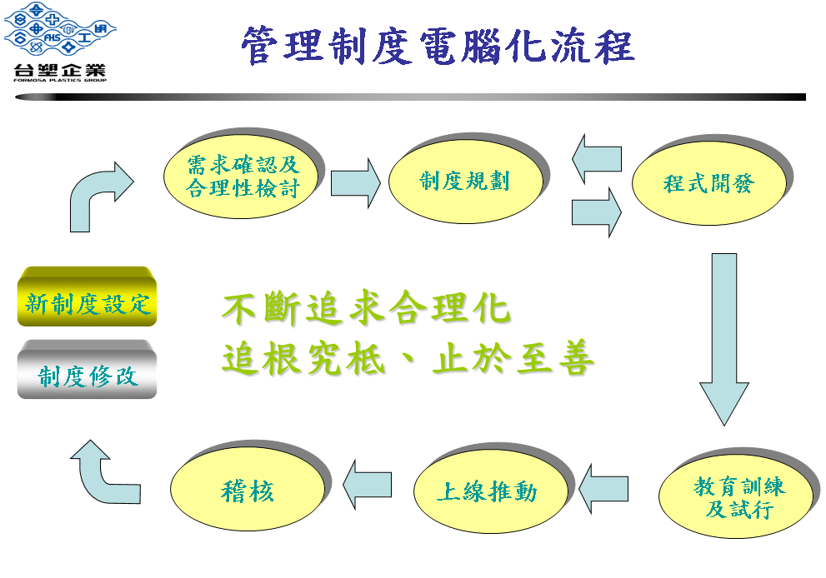
Notes:
各套制度制定後，如何有效管理這麼多的電腦作業，確保電腦作業皆修改完成、上線並能有效統計作業數量程式員負荷等等...便有此套作業。

Slide 6
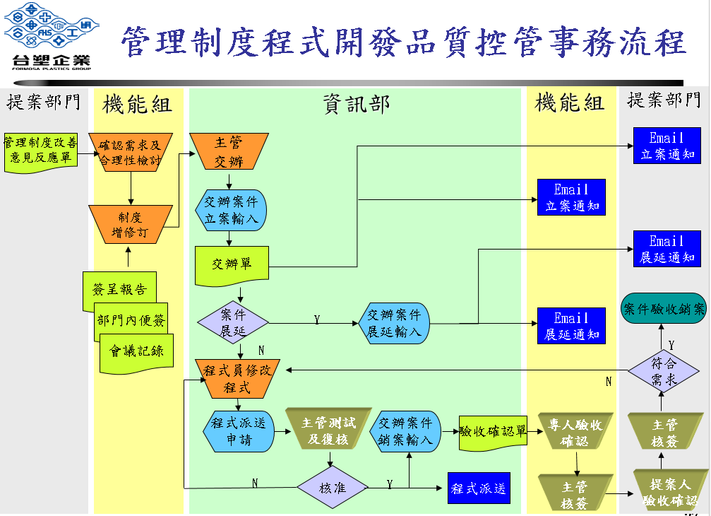
Notes:
資訊部接案後，由組長分案、小組長立案，程式員便開始撰寫程式，完成銷案後送出驗收文件並派送程式由反應部門確認是否符合需求，驗收後即安排上線，為確保程式修改品質，上線後三個月程式員仍需追蹤執行情形。

Slide 7
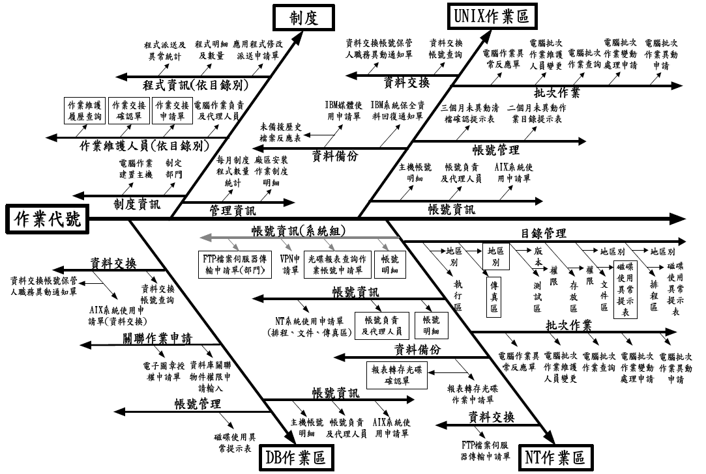
作業架構

Slide 8
二.建立電腦作業基礎資料

Slide 9
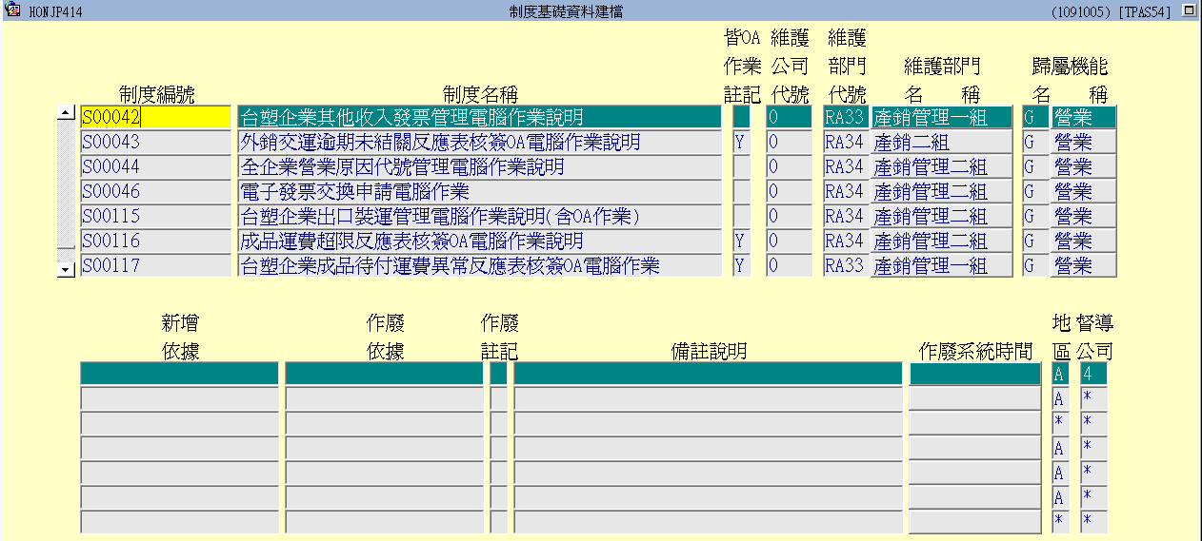
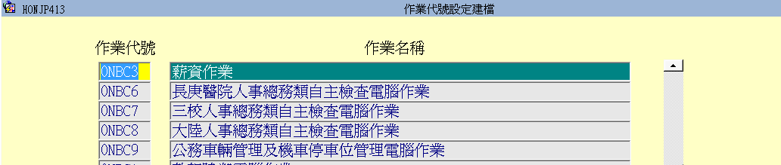
制度基礎資料
增修訂制度基礎資料時以便簽送管理組更新，
現制度名稱與人事規章制度基礎資料同步。

Slide 10
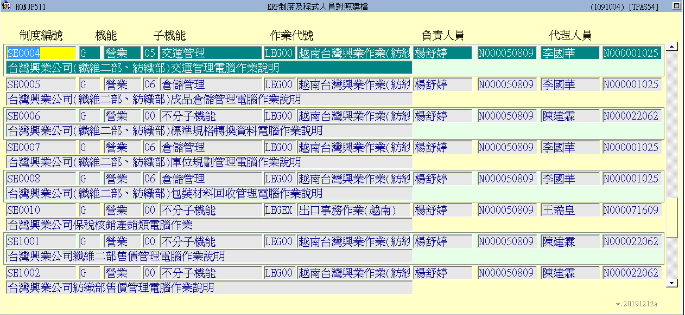
制度電腦作業維護資料
新增時由小組長建檔，倘負責人或代理人變更透過交接作業申請修改設定。

Slide 11
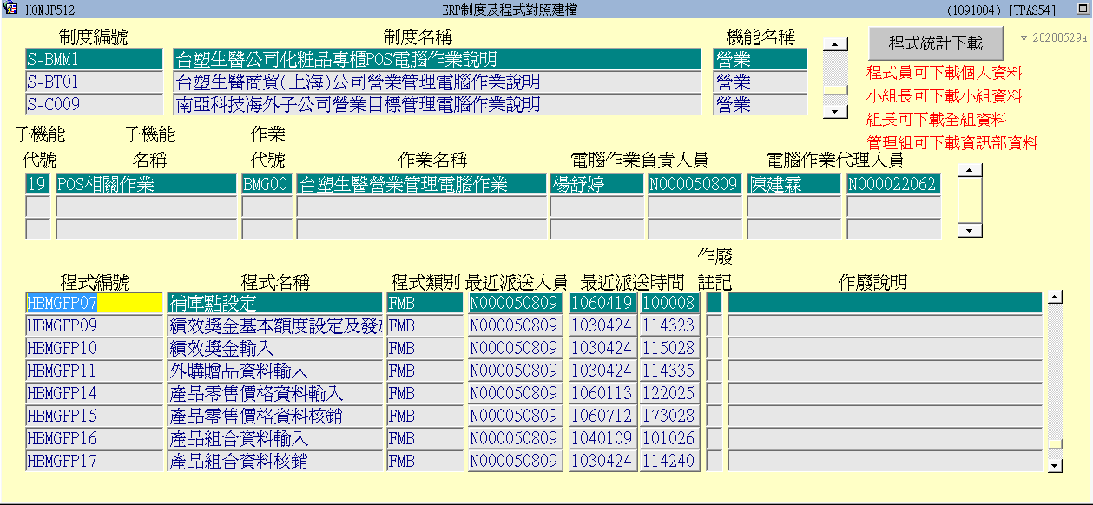
制度作業程式資料
1.程式員自行維護程式明細及程式名稱。
2.填寫派送單及列印修訂歷程明細表時將顯示建檔名稱。

Slide 12
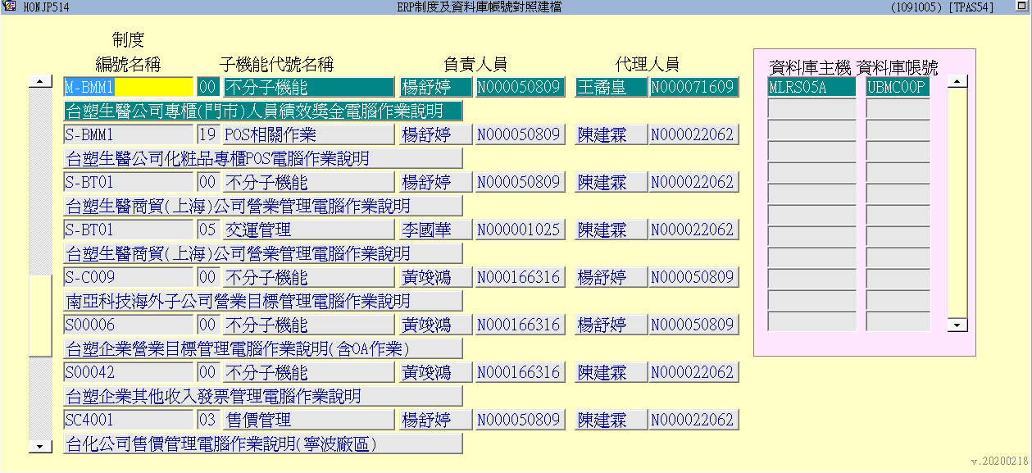
制度作業安裝資料庫
程式員自行輸入制度安裝之資料庫，現供資料字典一致性比對用。

Slide 13
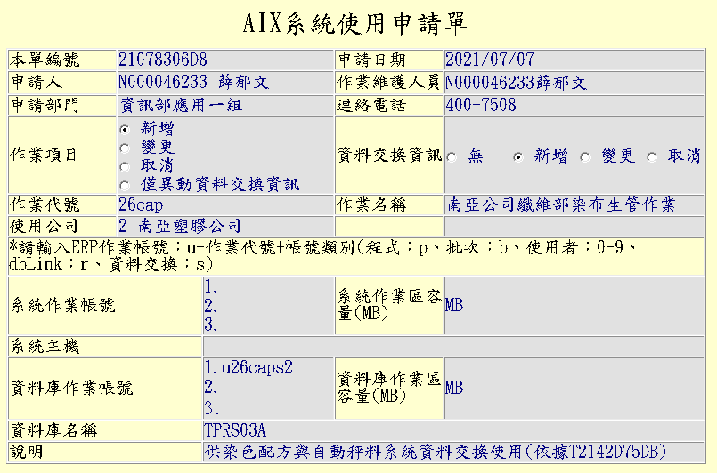
作業帳號資料

Slide 14
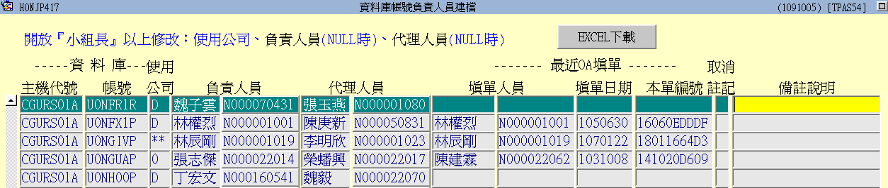
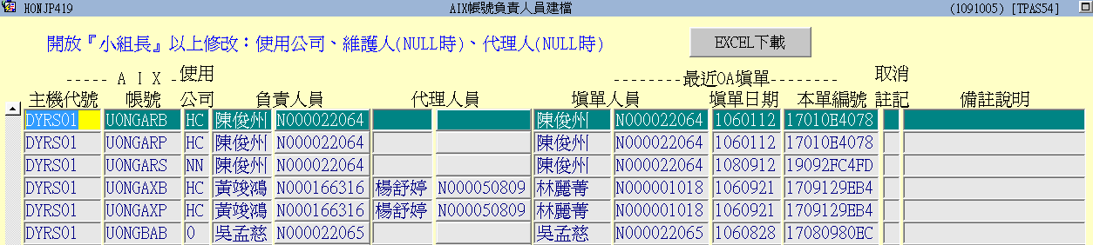
作業帳號資料
Aix申請單核准後寫入，程式員需針對負責帳號進行定期密碼變更。

Slide 15
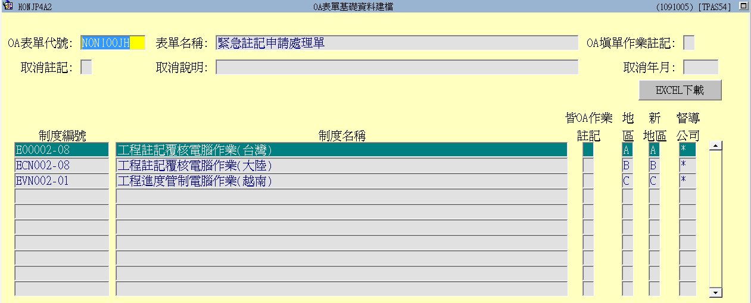
OA表單資料
程式員輸入表單對應制度及執行地區

Slide 16
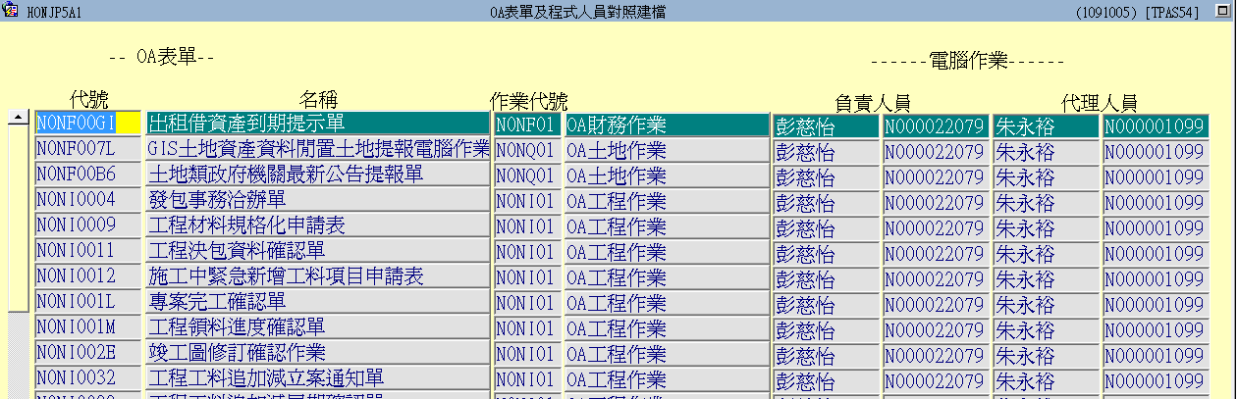
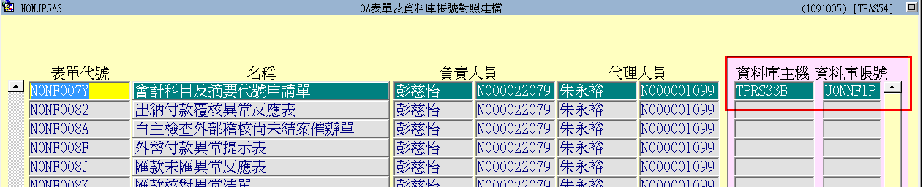
OA表單維護資料
小組長輸入表單維護人員及表單安裝資料庫。

Slide 17
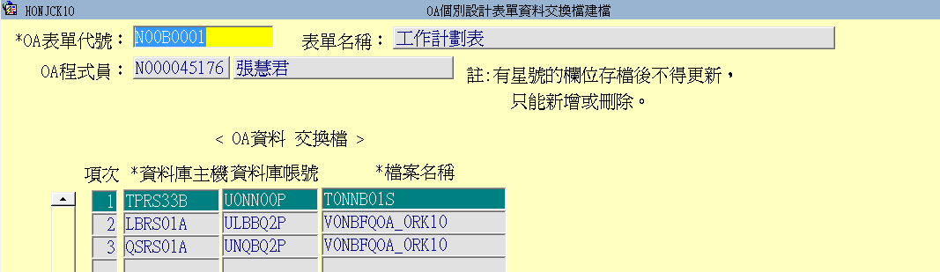
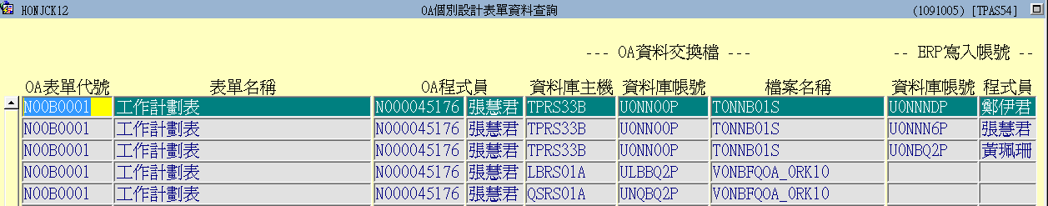
OA表單交換檔資料
新增個別設計表單時須建檔，否則後續派送作業無法進行

Slide 18
三.程式開發作業申請

Slide 19
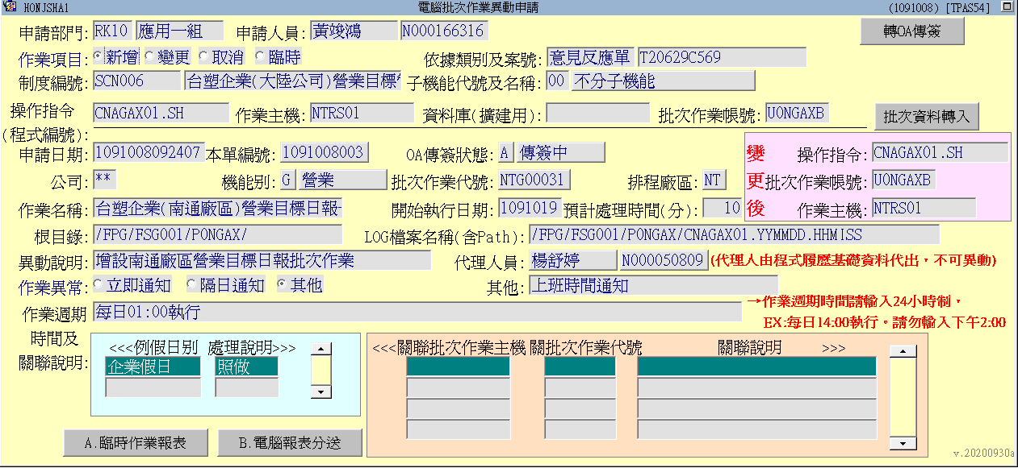
電腦批次管理(1)
1.作業名稱需有公司+作業及週期別(EX:月報、日報或時報)。
2.若有關聯作業於週期時間中請再加強說明。
3.台灣批次之異常通知方式管制為立即通知。

Slide 20
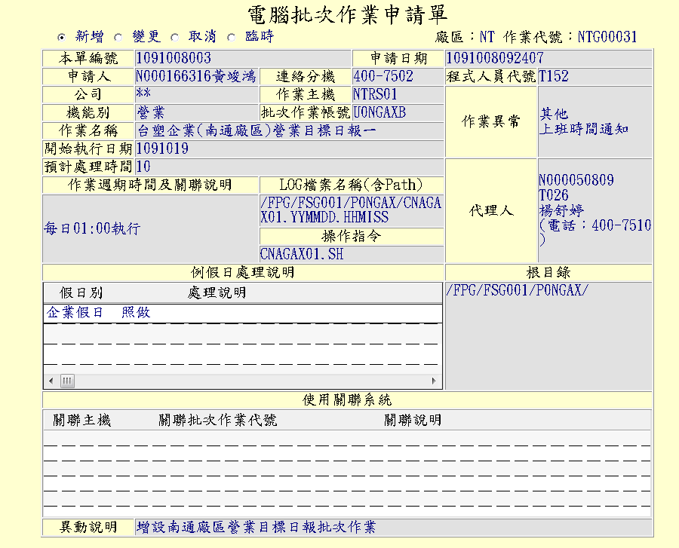
電腦批次管理(2)

Slide 21
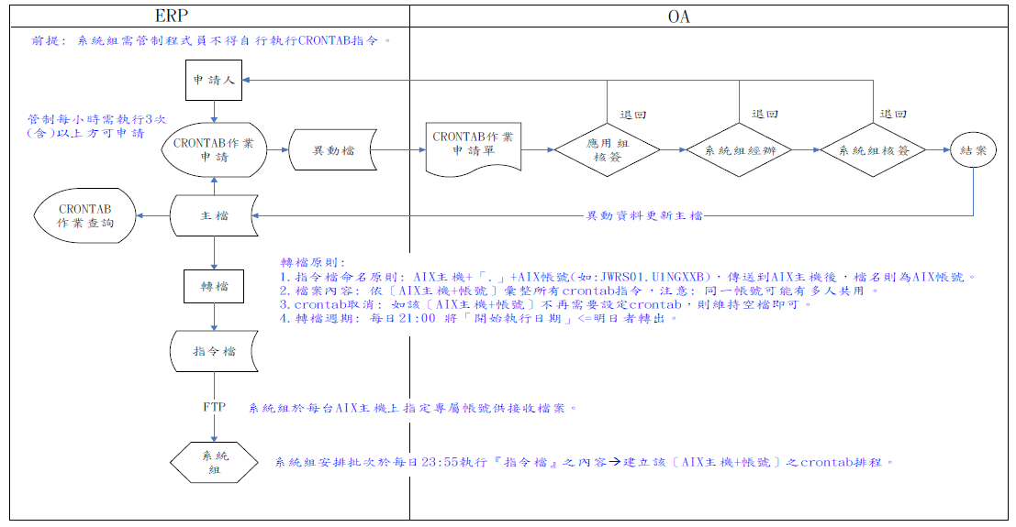
Crontab作業管理(1)
1.AIX之P字尾帳號管制不得執行crontab。
2.週期<30分鐘方可申請。

Slide 22
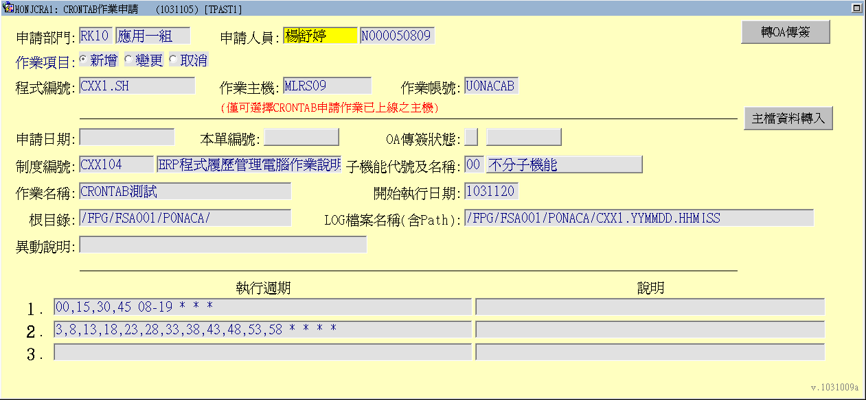
Crontab作業管理(2)
1.最多可輸入三行週期指令
2.管制週期需小於30分鐘

Slide 23
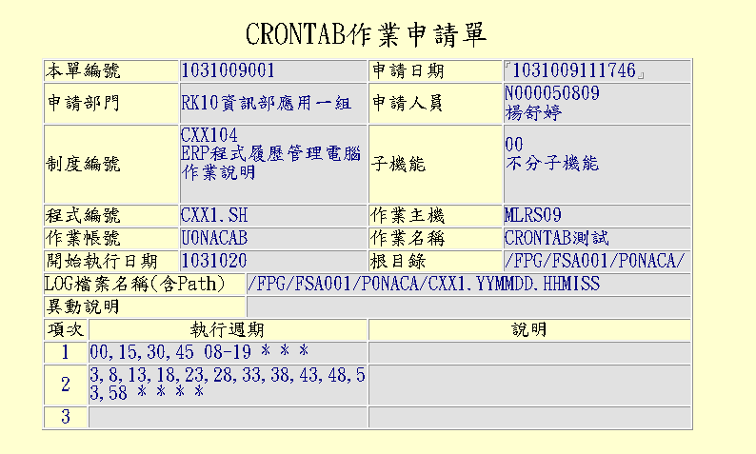
Crontab作業管理(3)

Slide 24
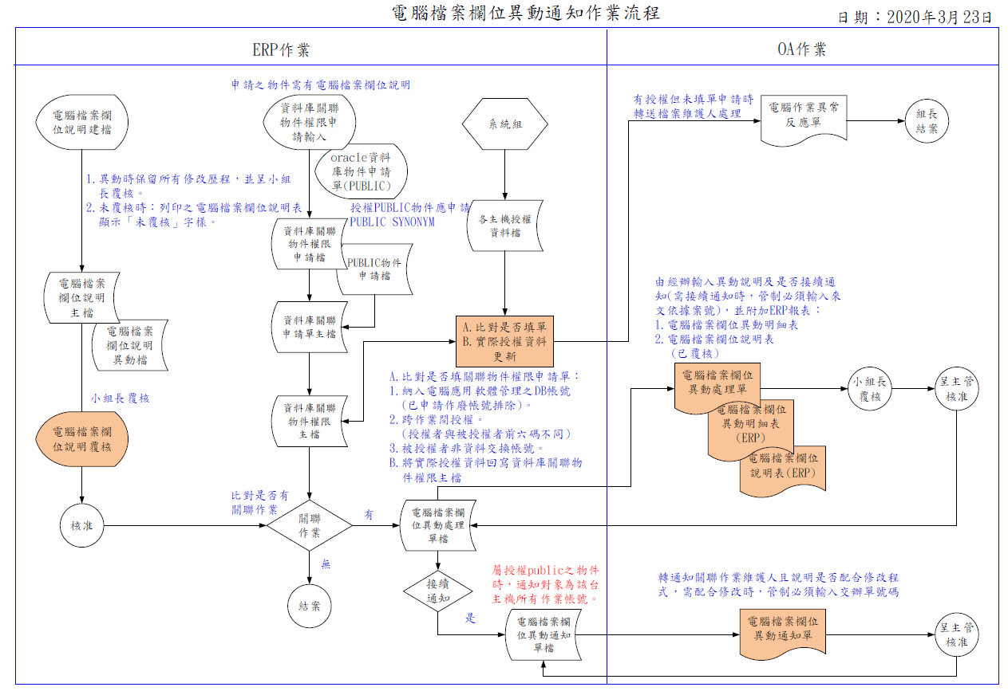
電腦檔案欄位建檔及異動通知作業(1)

Slide 25
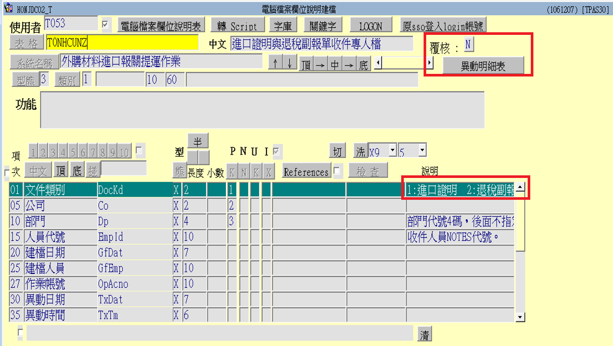
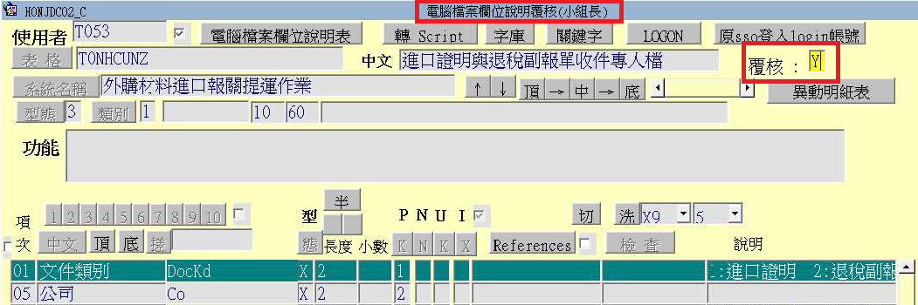
電腦檔案欄位建檔及異動通知作業(2)
1.電腦檔案欄位異動需由上一級主管覆核(組員異動由小組長覆核，小組長異動由組長覆核)
2.以下圖為例「文件類別」欄位說明由「A:進口證明 B:退稅副報單」 修改為「1:進口證明
2:退稅副報單」，修改後需經小組長覆核，螢幕新增「異動明細表」及「電腦檔案欄位說
明表」(原資料記錄說明)可列印查看修改內容。

Slide 26
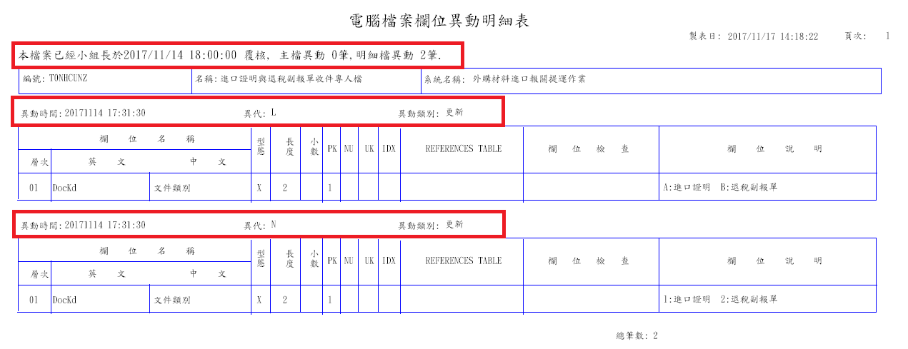
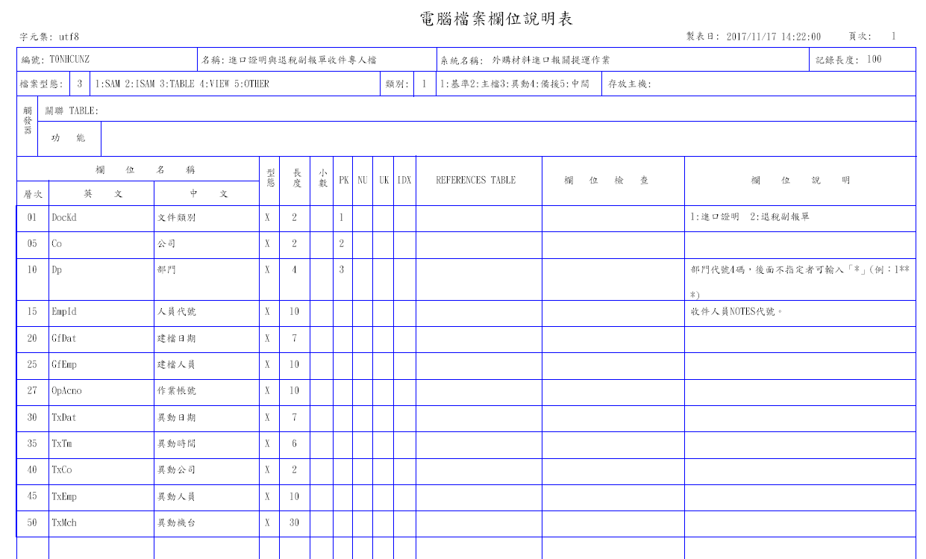
電腦檔案欄位建檔及異動通知作業(3)

Slide 27
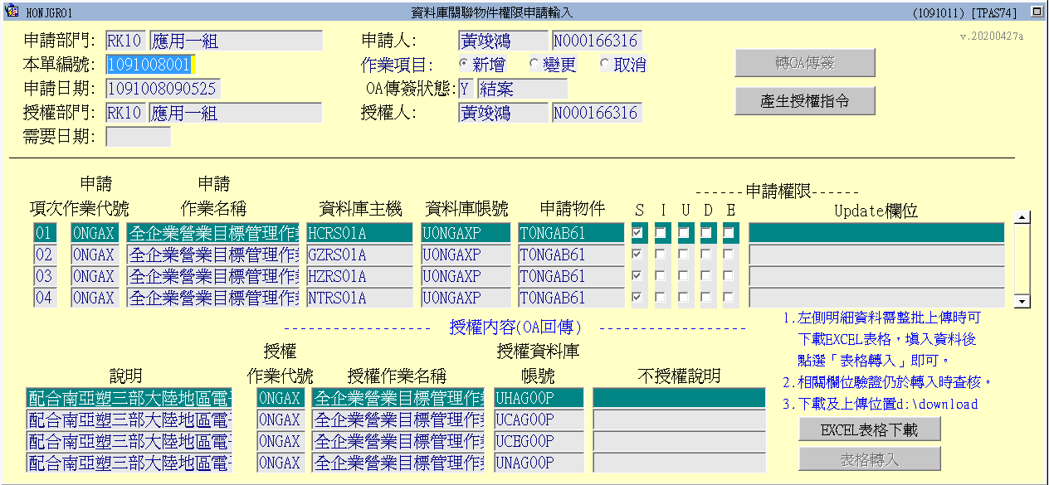
電腦檔案欄位建檔及異動通知作業(4)
免填單：
1.同作業授權：需求帳號與授權帳號前六位相同。
2.資料交換授權：需求帳號為資料交換帳號。
3.需求者為系統帳號(帳號第四碼為”A”)。

Slide 28
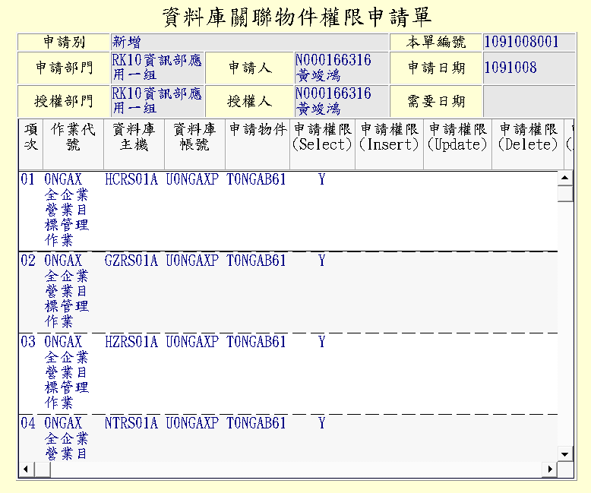
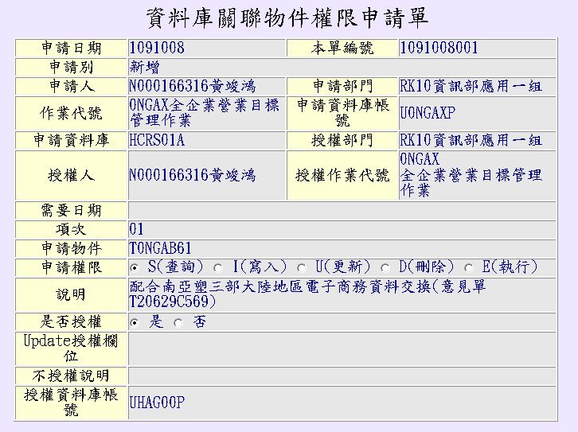
電腦檔案欄位建檔及異動通知作業(5)

Slide 29
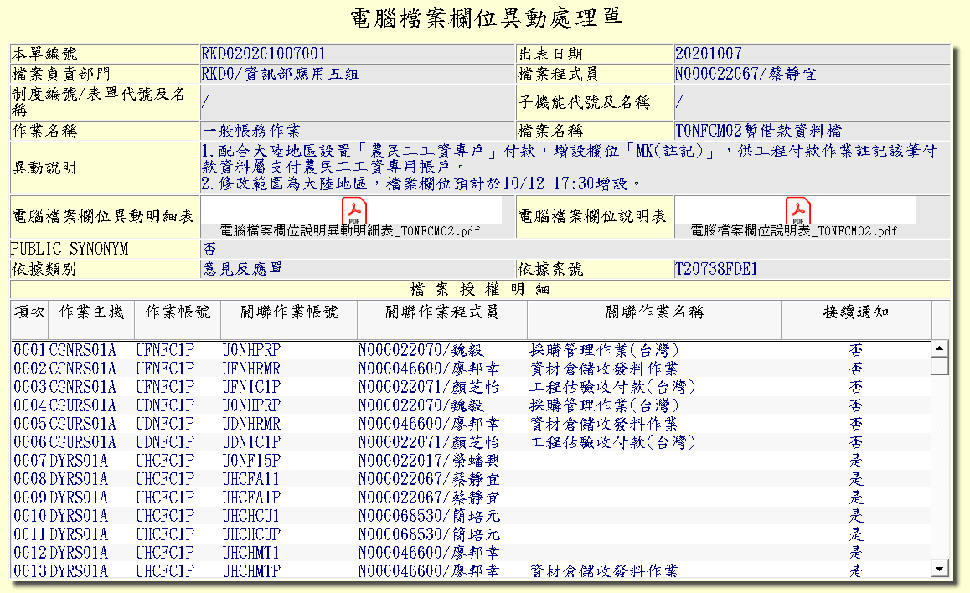
電腦檔案欄位建檔及異動通知作業(6)
不接續通知時，當組長核准即結案；須接續通知時，組長核准後，依關聯作業部門(一組一單)轉出「電腦檔案欄位異動通知單」(OA)通知關聯作業程式員。

Slide 30
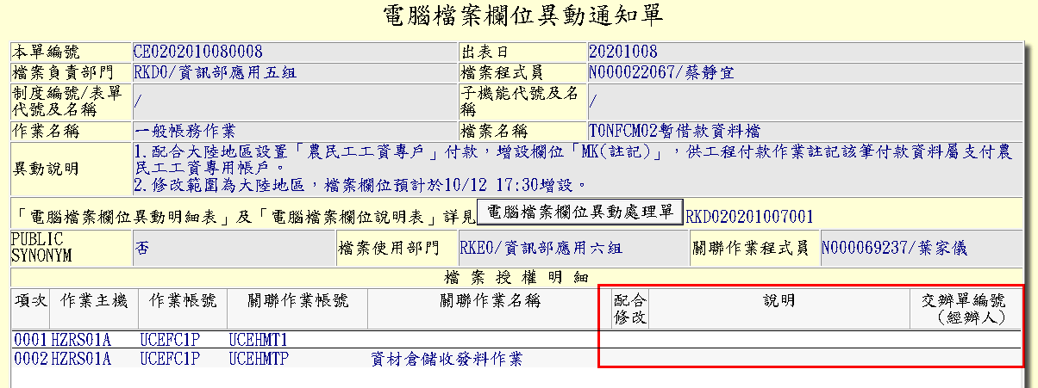
電腦檔案欄位建檔及異動通知作業(7)
接獲通知單時可點選「電腦檔案欄位異動處理單」查看異動內容。輸入是否需配合修改程式後，呈組長核准結案。

Slide 31
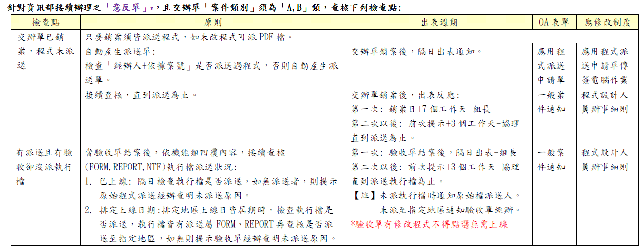
派送完整性查核作業(1)

Slide 32
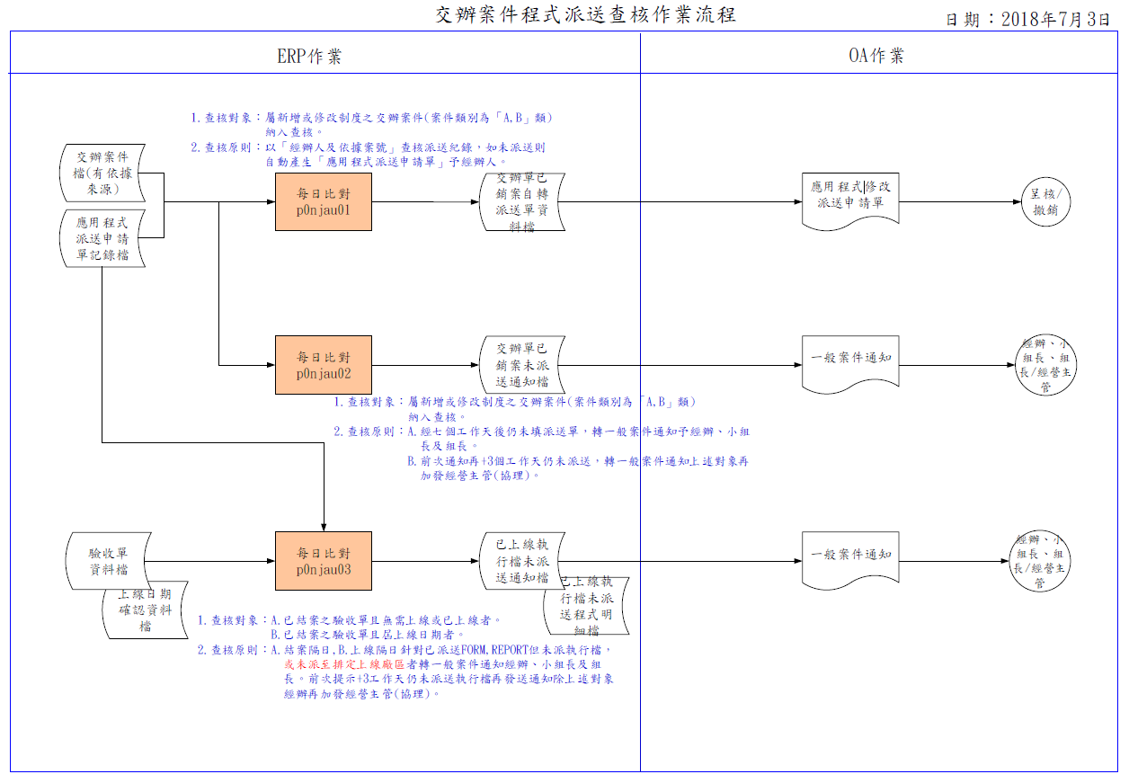
派送完整性查核作業(2)

Slide 33
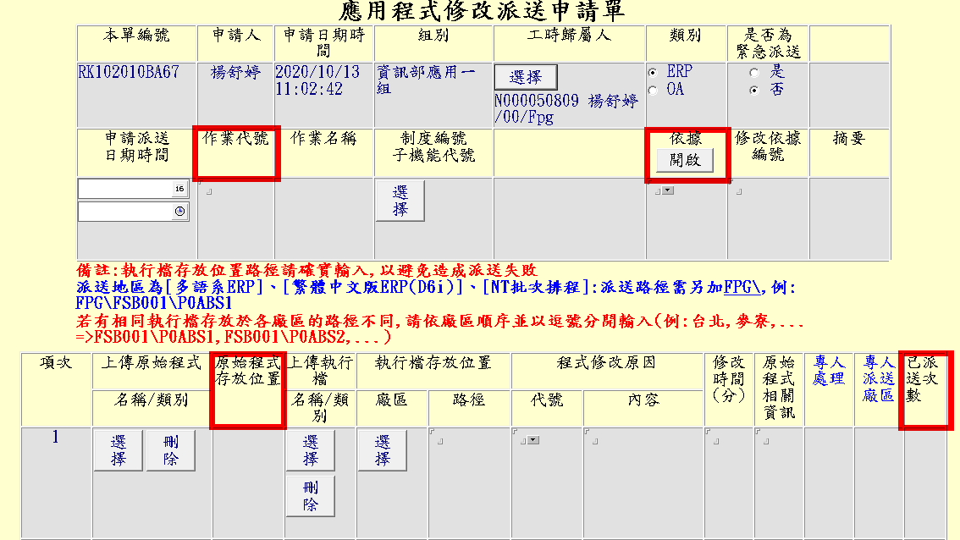
派送完整性查核作業(3)
1.作業代號輸入後自動帶原始程式存放位置。
2.檢查依據是否立案，且需開立交辦單，並帶出交辦單摘要名稱。
3.呈核時顯示已派送次數。

Slide 34
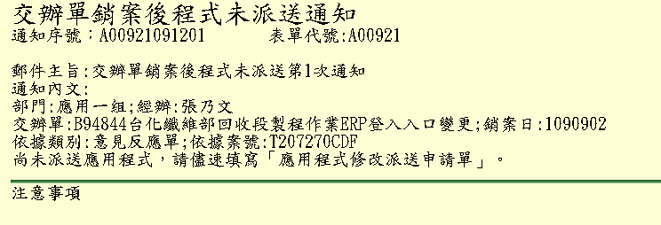
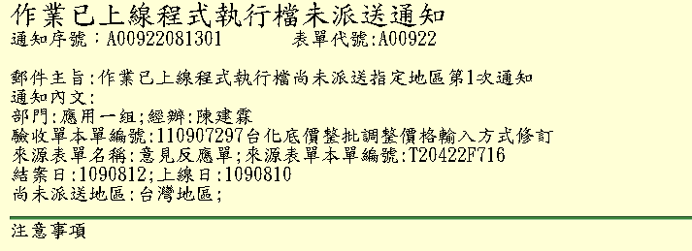
派送完整性查核作業(4)

Slide 35
四.作業上線推動及品質控管

Slide 36
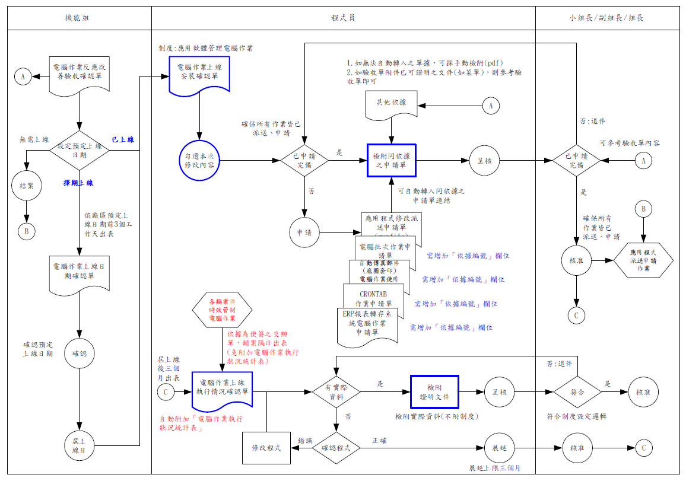
電腦作業上線確認管理(1)

Slide 37
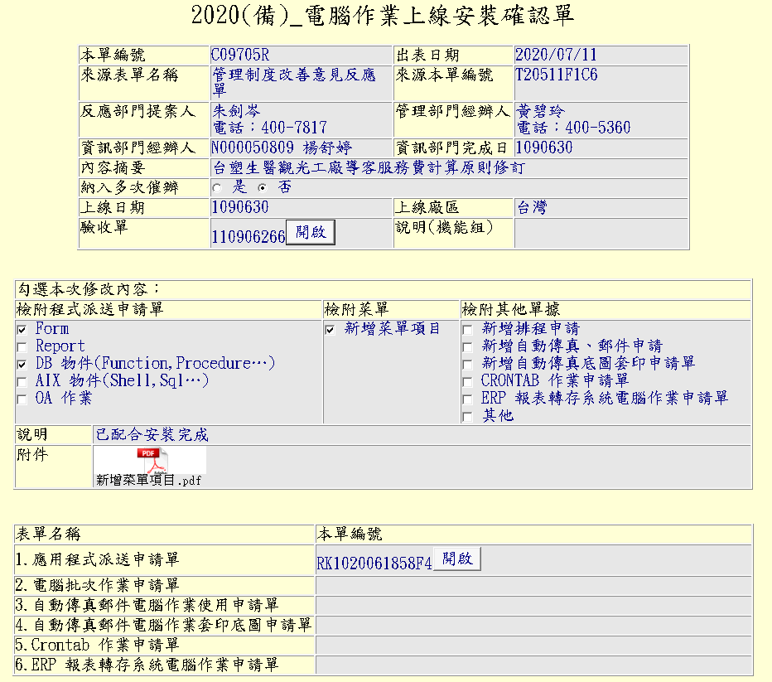
電腦作業上線確認管理(2)
為確保資訊部接續辦理案件於機能組驗收後，電腦作業確實安裝上線並追蹤執行情況，增設自主檢核機制，以提升程式品質

Slide 38
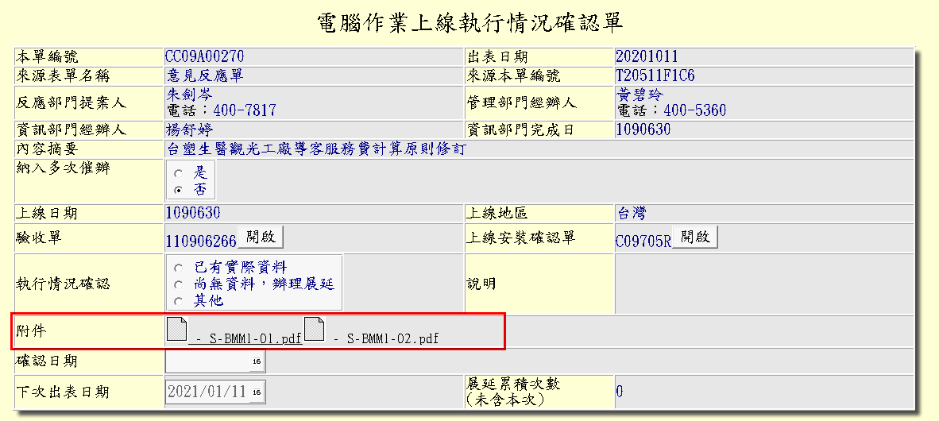
電腦作業上線確認管理(3)
為確保資訊部接續辦理案件於機能組驗收後，電腦作業確實安裝上線並追蹤執行情況，增設自主檢核機制，以提升程式品質

Slide 39
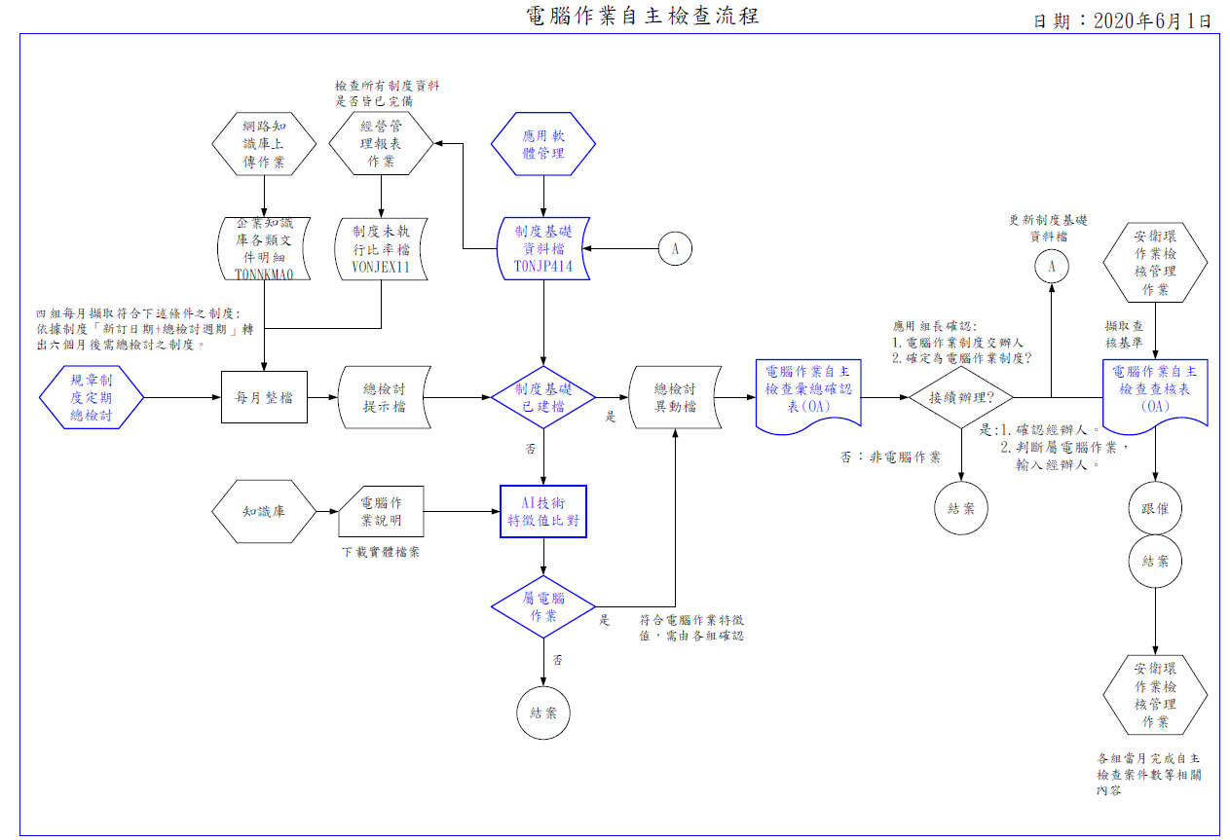
電腦作業自主檢查(1)

Slide 40
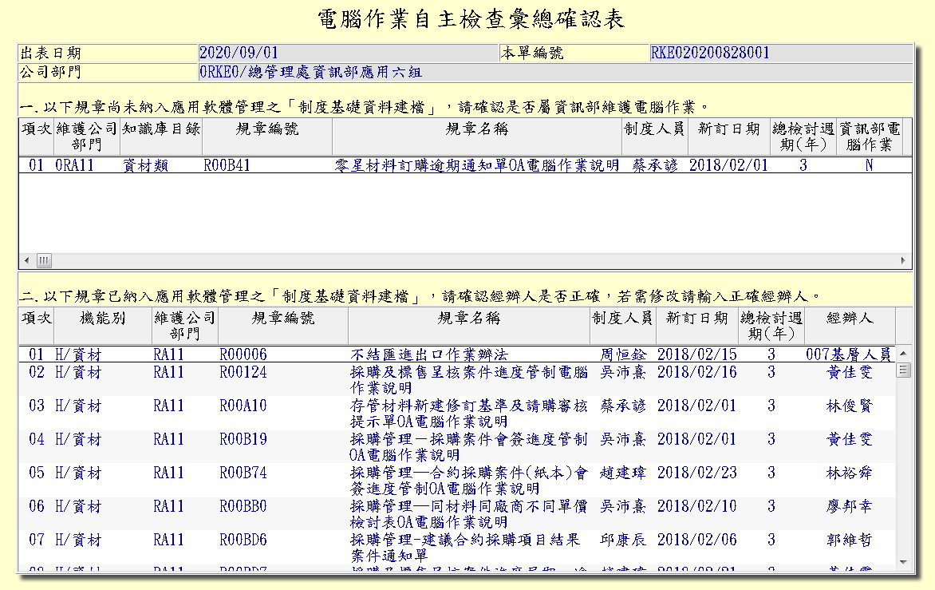
電腦作業自主檢查(2)
每月1日轉出彙總確認表，供主管確認(1)是否為電腦作業及(2)自主檢查經辦人員是否正確。

Slide 41
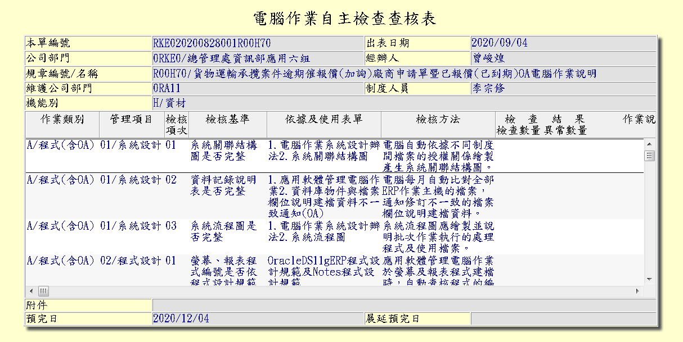
電腦作業自主檢查(3)
以彙總表確認結果轉出自主檢查查核表，管制最長六個月(預設三個月)須完成自主檢查。

Slide 42
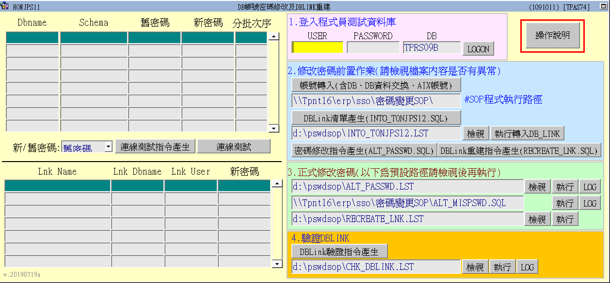
密碼自動修改程序(1)-DB帳號

Slide 43
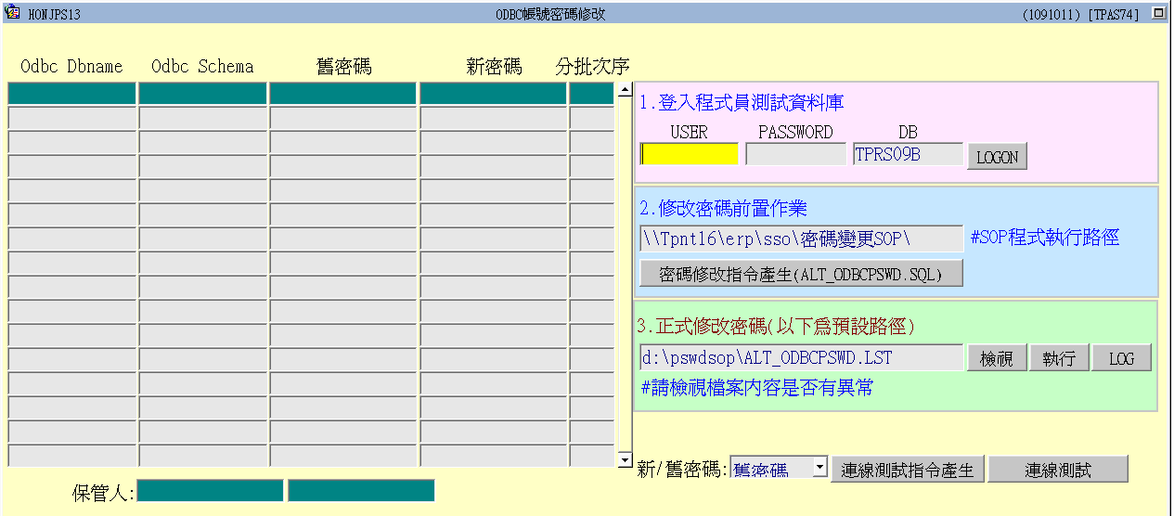
密碼自動修改程序(2)-ODBC帳號

Slide 44
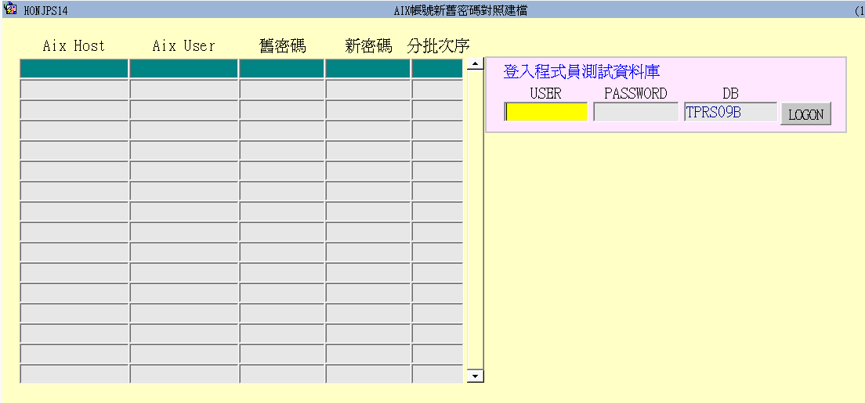
密碼自動修改程序(3)-AIX帳號

Slide 45
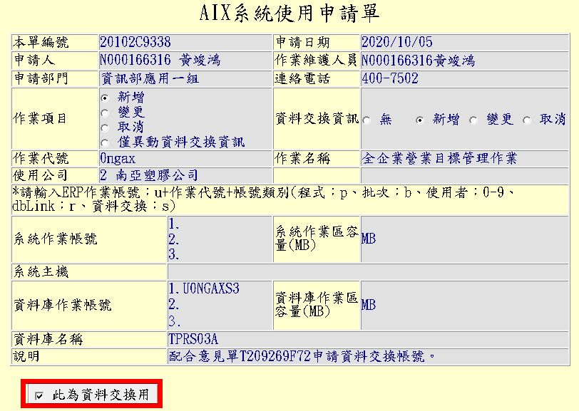
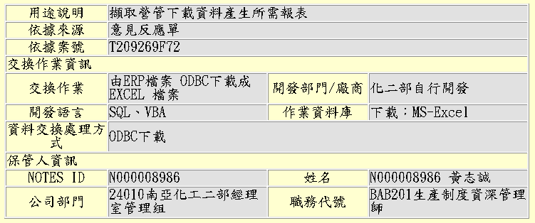
資料交換帳號管理電腦作業(1)

Slide 46
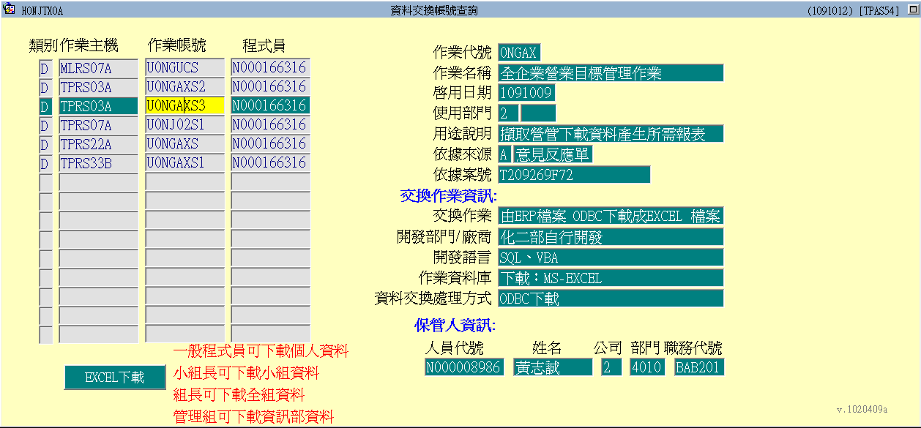
資料交換帳號管理電腦作業(2)
Aix申請單簽准後寫入ERP可查詢及下載資料交換帳號明細
2020/10新增保管人專用查詢螢幕，可查詢保管人所屬部門之資料交換帳號

Slide 47
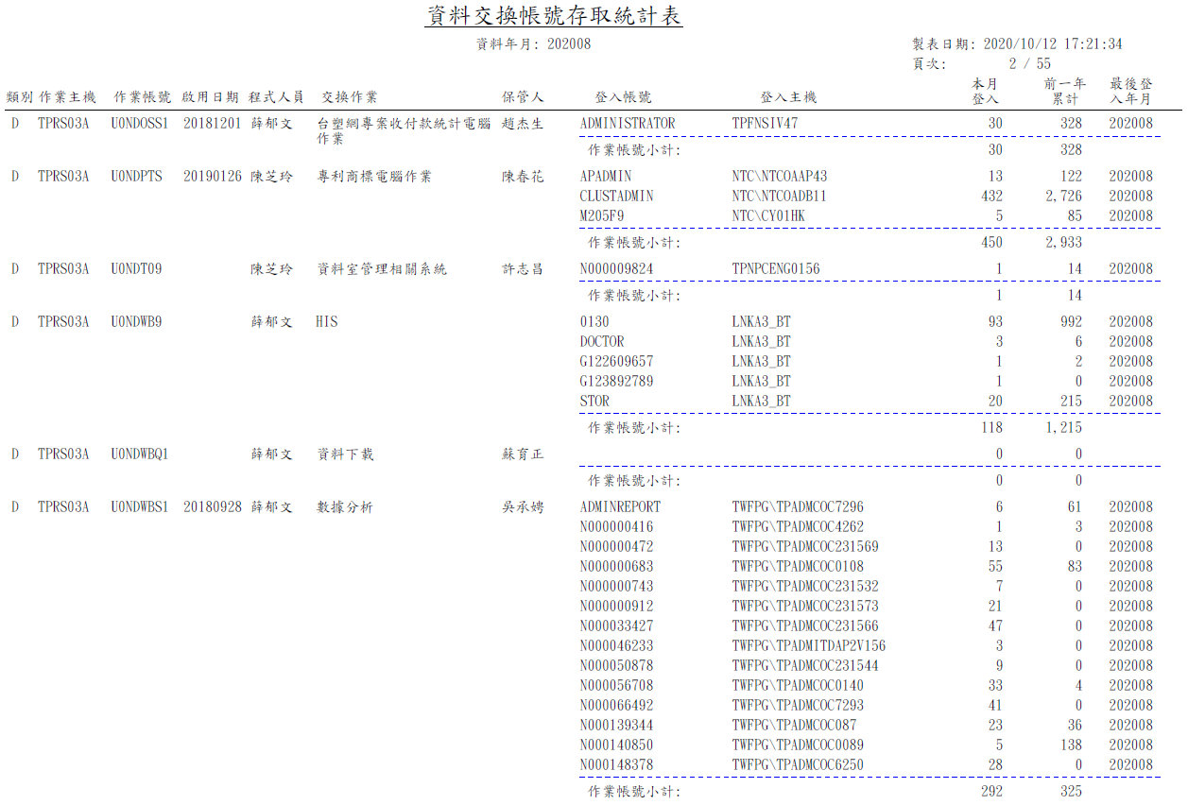
資料交換帳號管理電腦作業(3)

Slide 48
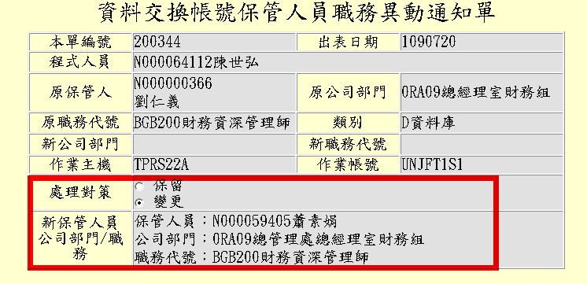
資料交換帳號管理電腦作業(4)
當保管人調離職或職務異動時，系統自動產生職務異動通知，由原保管人部門主管指定新保管人。

Slide 49

作業維護人員交接管理(1)

Slide 50

作業維護人員交接管理(2)
作業交接與帳號交接無對應關係，屬作業交接時，於預定交接完成日前7個工作天轉出交接確認單。

Slide 51

作業維護人員交接管理(3)

Slide 52

作業維護人員交接管理(4)
於「預定交接完成日」前7個工作天，新負責人將收到OA「ERP作業交接確認單」，請填寫紅框內欄位後，呈核給主管。

Slide 53


作業維護人員交接管理(5)
確認單結案後若有批次作業，電腦自動轉出「電腦批次作業維護人員變更通知單」，通知系統組、新舊負責人及新舊代理人。
交接歷程可由本螢幕查詢所有維護異動歷程

Slide 54

電腦作業異常管理-批次異常
1.異常單需有責任歸屬。
2.評核不扣減需輸入原因。

Slide 55


電腦作業異常管理-資料庫登入異常
輸入異常發生之資料庫+帳號及異常發生起迄日，點擊查詢，顯示所有登入異常記錄

Slide 56


電腦作業異常管理-AIX登入異常
輸入異常發生之aix主機+帳號及異常發生起迄日，點擊查詢，顯示所有登入異常記錄

Slide 57
Q&A

Slide 58
以上說明，謝謝各位

